Slide 1
Data Science & Machine Learning

Slide 2
Data Science & Machine Learning

Slide 3
Data Science & Machine Learning

Slide 4
Índice
Data Science & Machine Learning
Regresión 1.1 Regresión Simple vs Regresión Multiple
1.2 Regresión Lineal vs Regresión No Lineal
1.2 Regresión Lineal Simple
Prophet
Neural Prophet

Slide 5
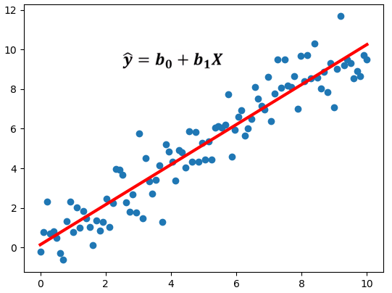
Regresión
Data Science & Machine Learning
La regresión modela la relación entre una variable independiente (Y) y una o más variables independientes (X)
Y es una variable continua
Regresión vs Correlación:
La regresión permite hacer predicciones
5

Slide 6
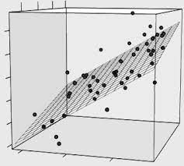
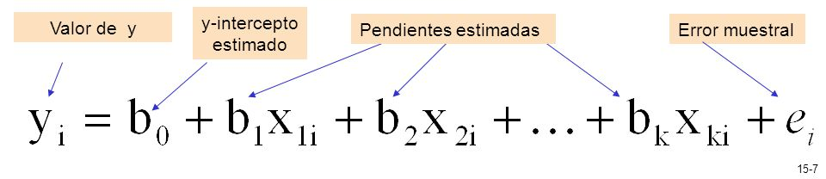
Regresión Simple vs Regresión Multiple
Data Science & Machine Learning
6

Slide 7
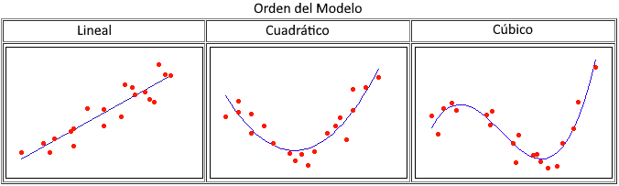
Regresión Lineal vs Regresión No Lineal
Data Science & Machine Learning
7

Slide 8

Regresión Lineal Simple
Data Science & Machine Learning
8

Slide 9
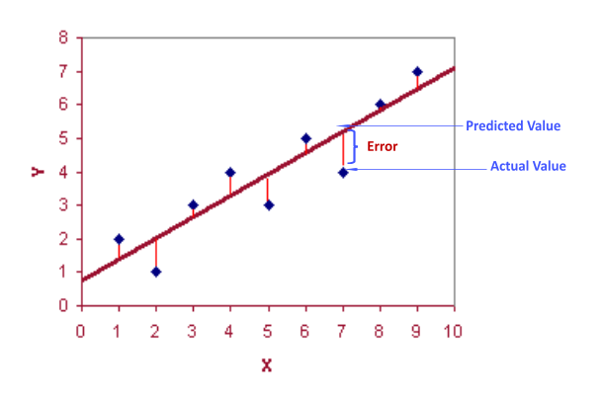
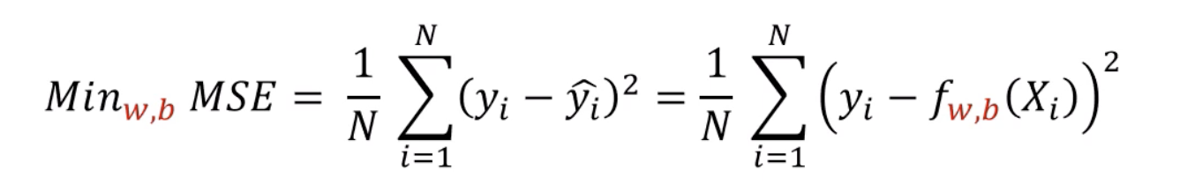
Regresión Lineal Simple
Data Science & Machine Learning
9

Slide 10
Regresión Lineal Multiple
Data Science & Machine Learning
10

Slide 11
Regresión Lineal Multiple
Data Science & Machine Learning
¡El problema de la colinealidad!
11

Slide 12
Regresión Lineal Multiple
Data Science & Machine Learning
¡El problema de la colinealidad!
Soluciones:
RIDGE
LASSO
ELASTIC-NET
12

Slide 13
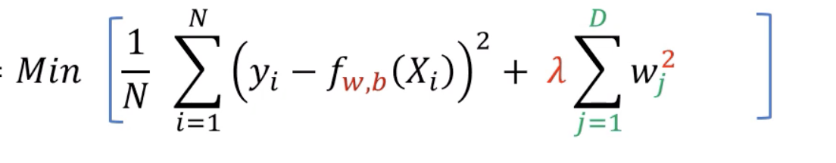
Regresión Lineal Multiple (RIDGE)
Data Science & Machine Learning
Solucionamos la colinealidad con una penalización al tamaño de los coeficientes
13

Slide 14
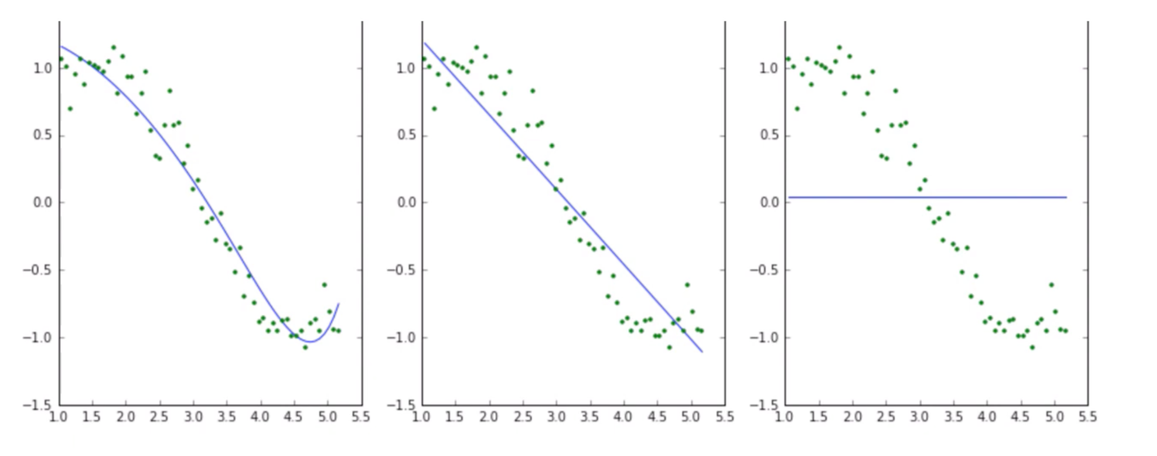
Regresión Lineal Multiple (RIDGE)
Data Science & Machine Learning
Cuanto mayor es lambda más simple es el modelo
14

Slide 15
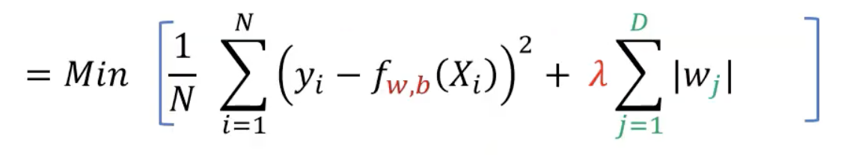
Regresión Lineal Multiple (LASSO)
Data Science & Machine Learning
Solucionamos la colinealidad con una penalización al tamaño de los coeficientes
15

Slide 16
Regresión Lineal Multiple (LASSO)
Data Science & Machine Learning
LASSO
VS
RIDGE
16

Slide 17
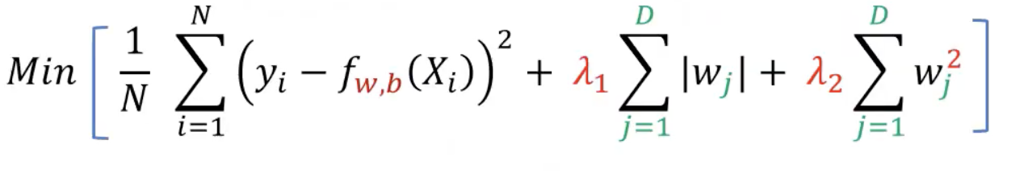
Regresión Lineal Multiple (ELASTICNET)
Data Science & Machine Learning
Solucionamos la colinealidad con una penalización al tamaño de los coeficientes
17

Slide 18
Regresión Lineal Multiple (ELASTIC NET)
Data Science & Machine Learning
LASSO
RIDGE
ELASTIC NET
18

Slide 19
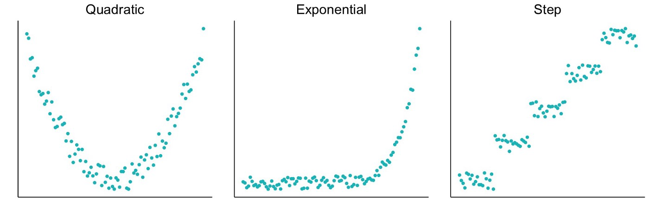
Regresión no lineal
Data Science & Machine Learning
¿Y SI NO SABEMOS LA FUNCIÓN QUE GENERA LOS DATOS?
19

Slide 20
Regresión no lineal
Data Science & Machine Learning
¿Y SI NO SABEMOS LA FUNCIÓN QUE GENERA LOS DATOS?
APROXIMAMOS CON POLINOMIOS O USAMOS MÉTODOS GENÉRICOS
20

Slide 21
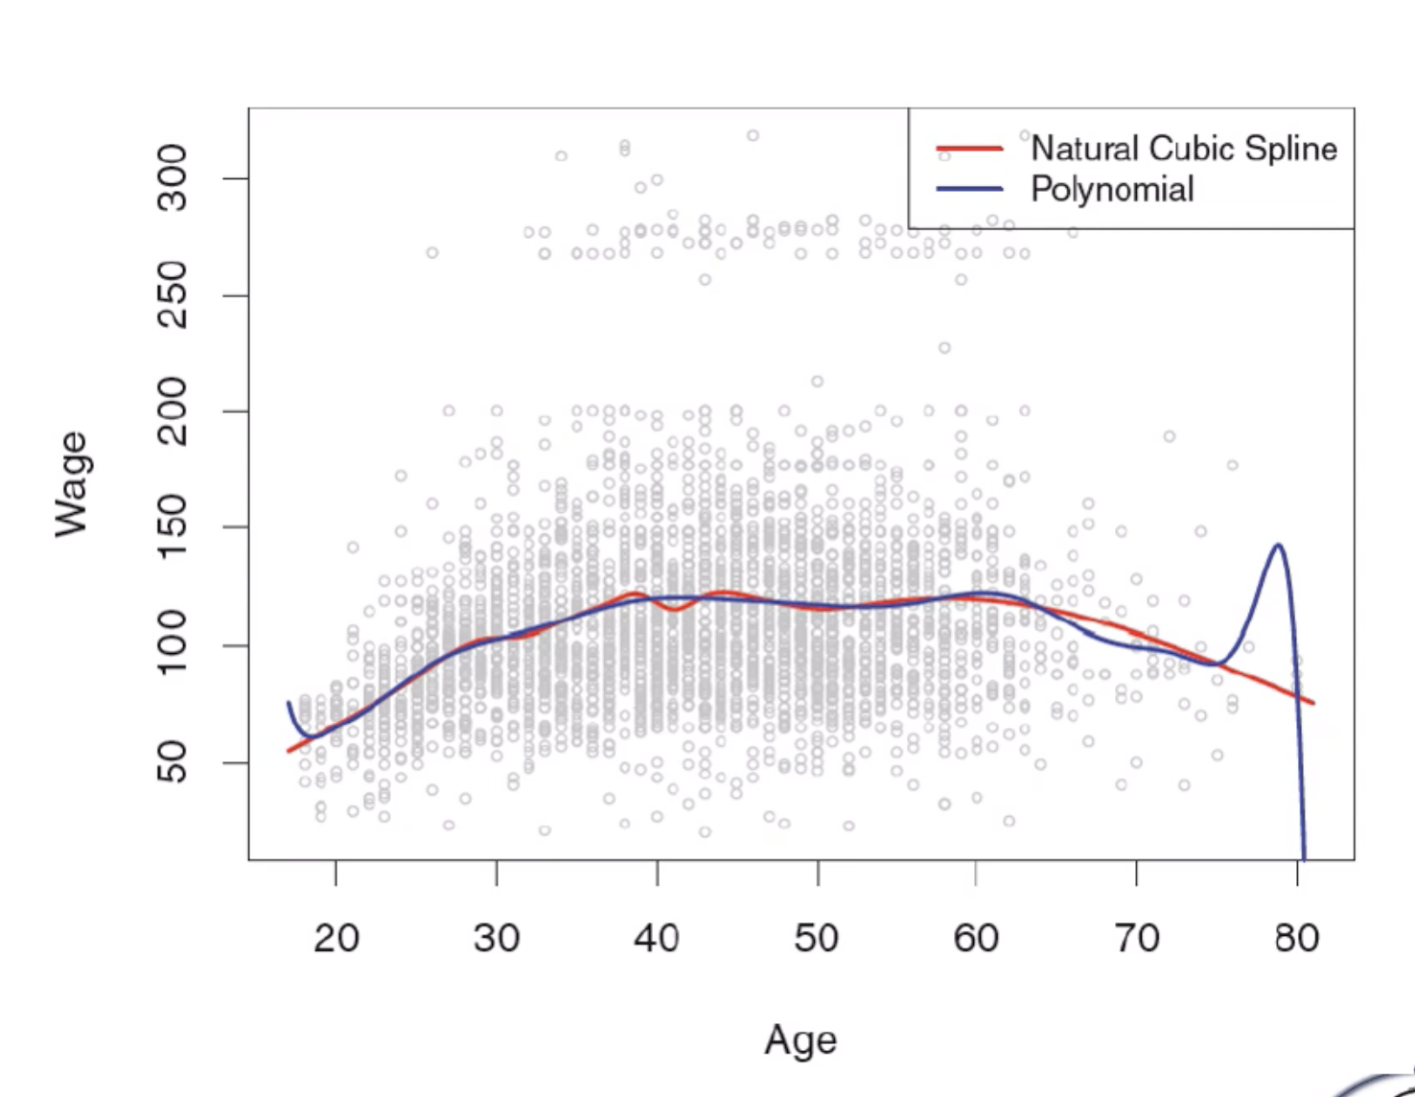
Regresión no lineal (Polinómica)
Data Science & Machine Learning
COMPORTAMIENTO EXTRAÑO EN LOS EXTREMOS
21

Slide 22
Regresión no lineal (Polinómica)
Data Science & Machine Learning
COMPORTAMIENTO EXTRAÑO EN LOS EXTREMOS
MÉTODOS GENÉRICOS COMO:
KNN
DECISION TREES
RANDOM FOREST
22

Slide 23
Regresión no lineal (Polinómica)
Data Science & Machine Learning
COMPORTAMIENTO EXTRAÑO EN LOS EXTREMOS
MÉTODOS GENÉRICOS COMO:
KNN
DECISION TREES
RANDOM FOREST
LOS ESTUDIAREMOS EN CLASIFICACIÓN
23

Slide 24


¿Qué es Prophet?
Data Science & Machine Learning
Desarrolado por Facebook
Open Source desde 2017
Inicialmente desarrolado para predecir información sobre los usuarios de Facebook.
Uno de sus objetivos principales era mejorar la predicción escalada.
24

Slide 25

Package Forecast
Data Science & Machine Learning
Rob J Hyndman:
Developed the forecast package
Author of the blog ‘Hyndsight’
Vs.
En constante desarrollo
En constante desarrollo
Hace predicciones < 1 segundo
X Hace predicciones ~2 minutes.
Permite ajustar parámetros
Permite ajustar parámetros
Rinde bien con datos incompletos
X Falla cuando tiene gaps en los datos
Fácil de aplicar a un negocio
X Difícil de escalar para un negocio
25

Slide 26

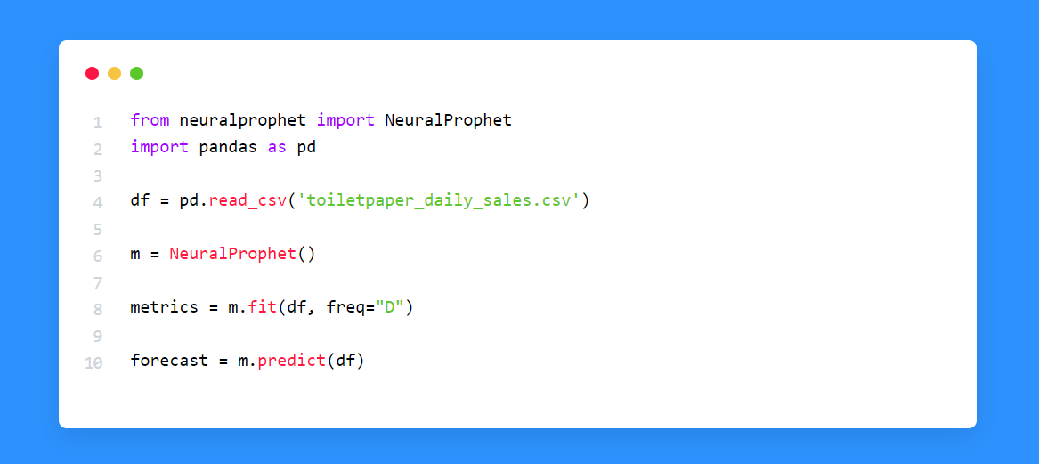
¿Y si necesitamos algo más potente?
Data Science & Machine Learning
26

Slide 27


Contacto:
luis@lubay.es

